Slide 1



Програмна система для організації зборів коштів
Жмайцев М. О., ПЗПІ-21-1
Науковий керівник: ст. викл. Ляпота В. М.
13 червня 2025

Slide 2
Мета роботи
Програмна система для організації збору коштів. Серверна частина. Функціонал для донорів, адміністраторів
Реалізація системи користувачів, донорів та сповіщень.
Налаштування авторизації та профілів користувачів.
Адміністративна частина для контролю та моніторингу.
Метод реалізації – стек технологій .NET 6 (C#), Entity Framework Core, Identity, PostgreSQL, ASP.NET Core Web API, SignalR, Firebase Cloud Messaging.

Slide 3
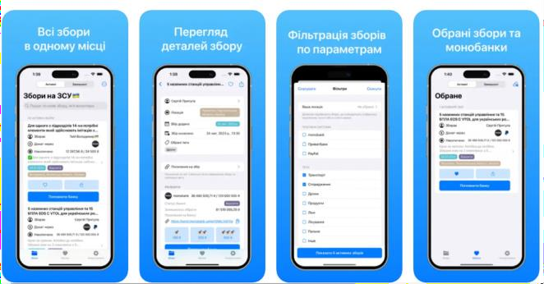
Аналіз проблеми (аналіз існуючих рішень)
Недовіра користувачів
Не зручний інтерфейс
Недоліки прозорості
Відсутність акценту на контролі учасників та організаторів сборів.
Donate24

Slide 4
Постановка задачі та опис системи
Система збору коштів для широкого спектру потреб, де користувачі можуть робити розгалуджені напрямки зборів та приймати в них участь.
Підсистема орієнтуєтся на реалізацію роботи з ініціативами, відображення статистики по ініціативах та сборах.
Робота з платіжною системою та усим пов’язаним із цим пайп-лайном, включно зі сбором та статистикою по ньому.

Slide 5



Вибір технологій розробки
.NET 8 LTS
MSSQL, POSTGRES
EF Core
Stripe

Slide 6
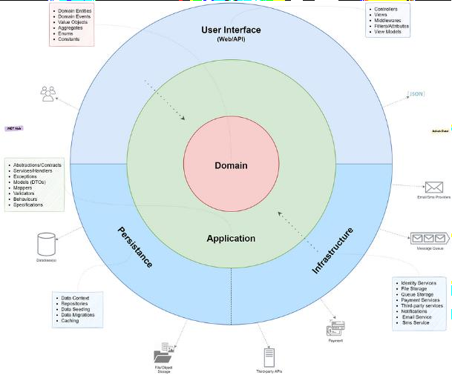
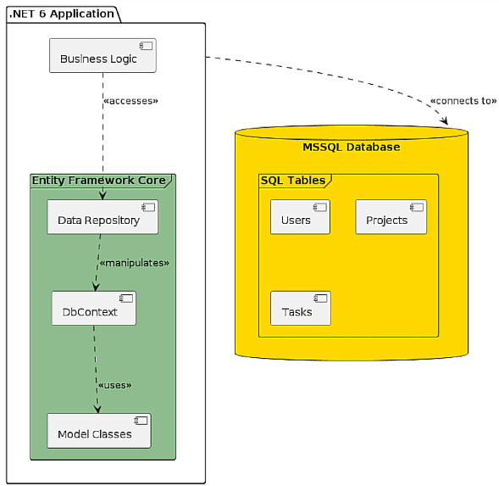
Архітектура створенного програмного забезпечення
Clean-architecture

Slide 7
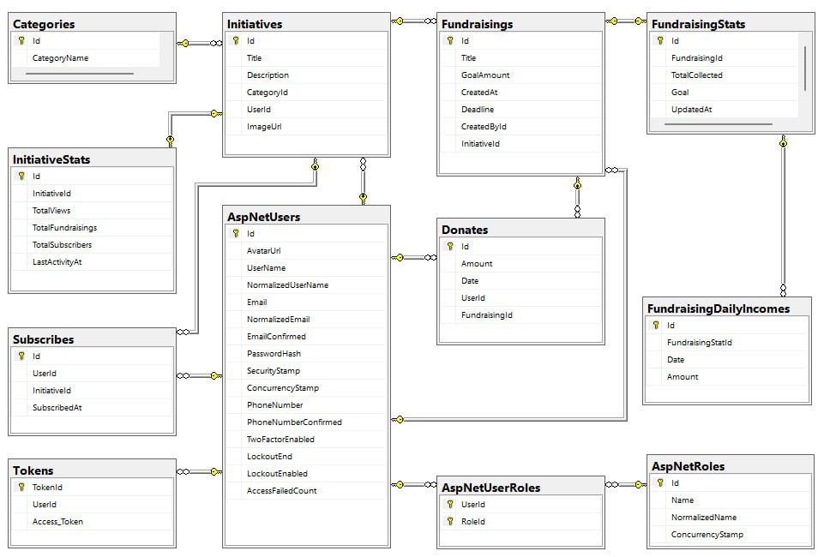
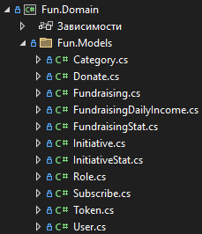
Структура бази даних
Набір моделей сутностей у Domain шарі
Детальна архітектура після проведеня міграцій

Slide 8
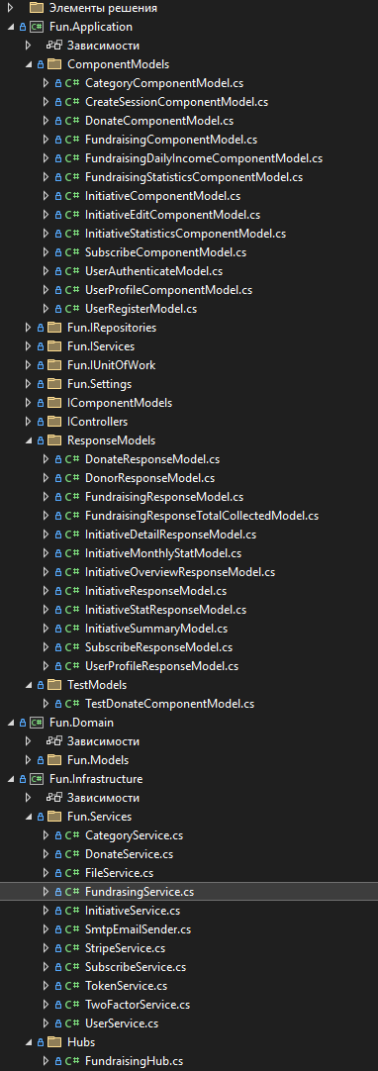
Файлова структура
Застосунковий шар (Fun.Application):
доменний шар (fun.domain):
інфраструктурний шар (fun.infrastructure):
шар доступу до даних (fun.persistance):
веб-шар (fun.plan.v2):
Структурні елементи пайп-лайну донату

Slide 9
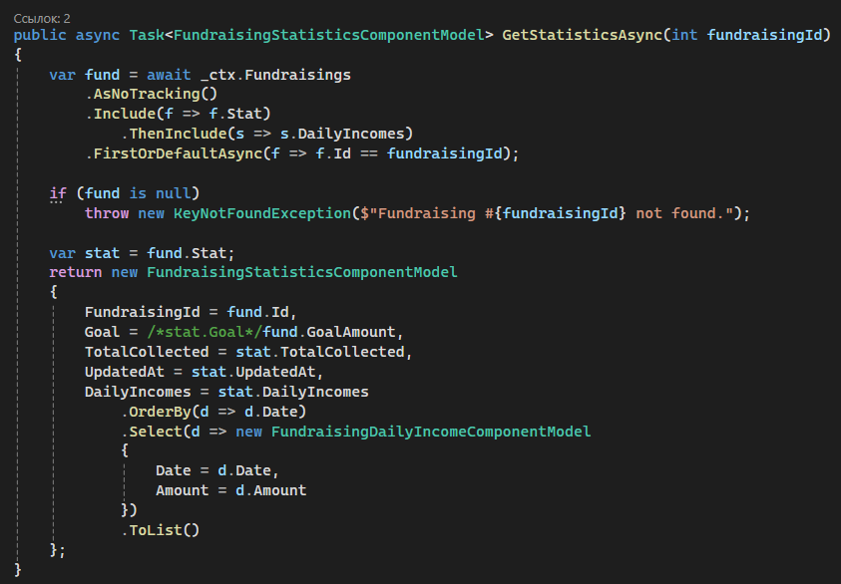
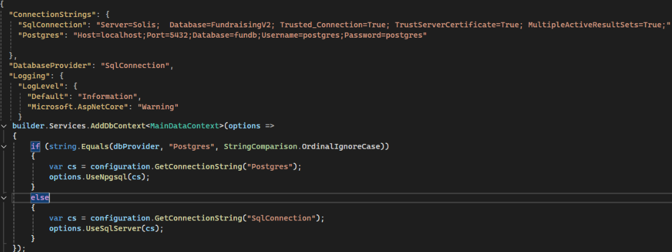
Алгоритми та методи
У стартовій конфігурації (appsettings.json) ми передбачили два рядки підключення – для SQL Server (SqlConnection) і для PostgreSQL (Postgres)
У нашій системі статистичні показники фандрейзингової активності організовані на двох рівнях: агрегатному (сутність FundraisingStat) і щоденному (FundraisingDailyIncome). Кожен виклик методу DonateAsync виконує атомарне створення запису у таблиці Donates (з фіксацією суми та часу) та відразу оновлює відповідний FundraisingStat – інкрементує TotalCollected і виставляє UpdatedAt.

Slide 10
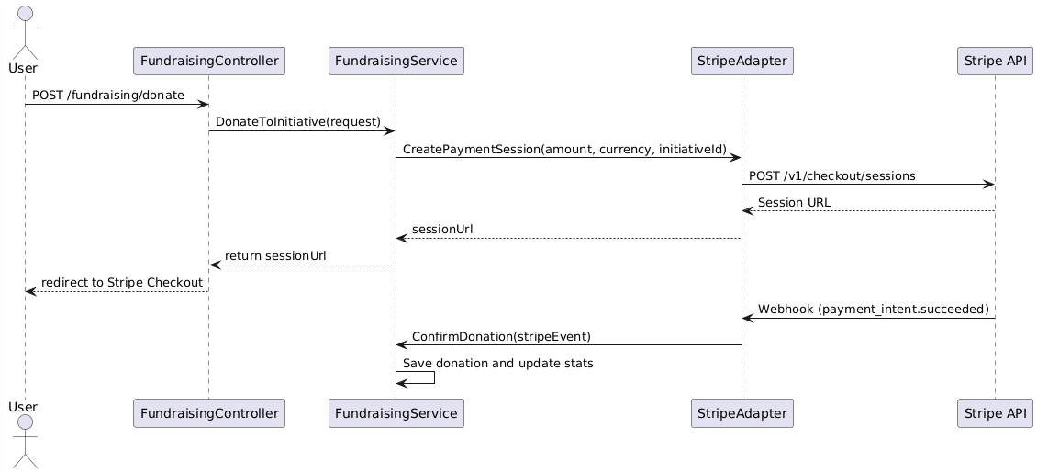
Алгоритми та методи
Stripe pipeline

Slide 11
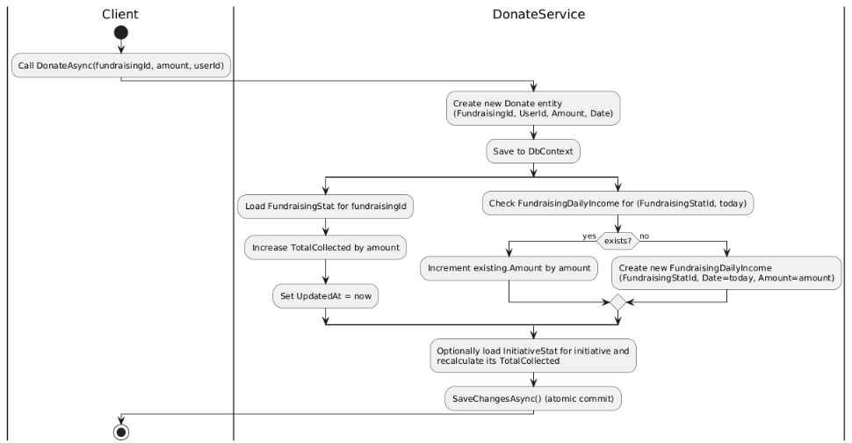
Алгоритми та методи
Схема пайплайну донату

Slide 12
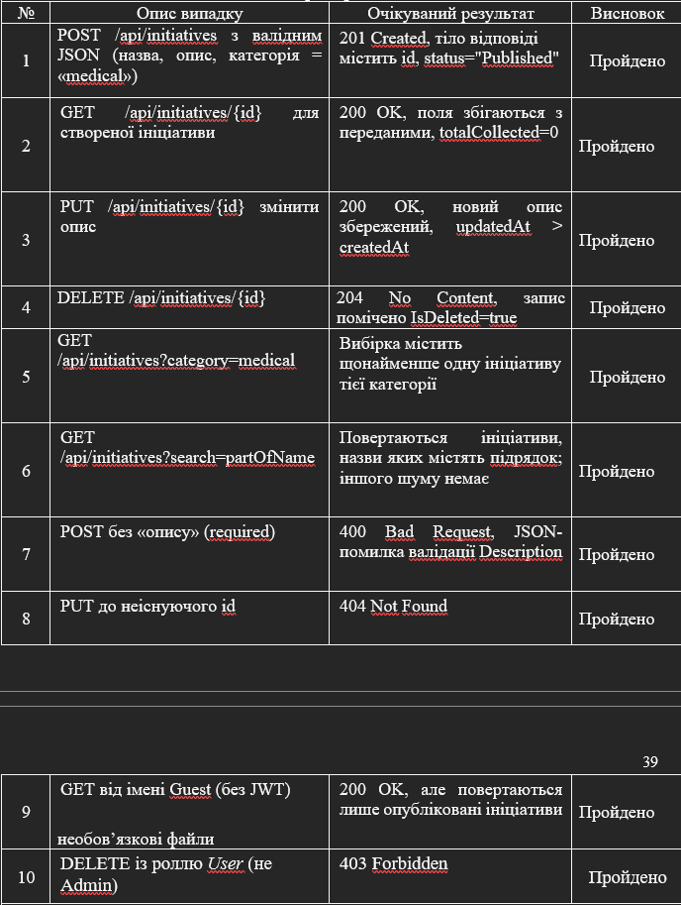
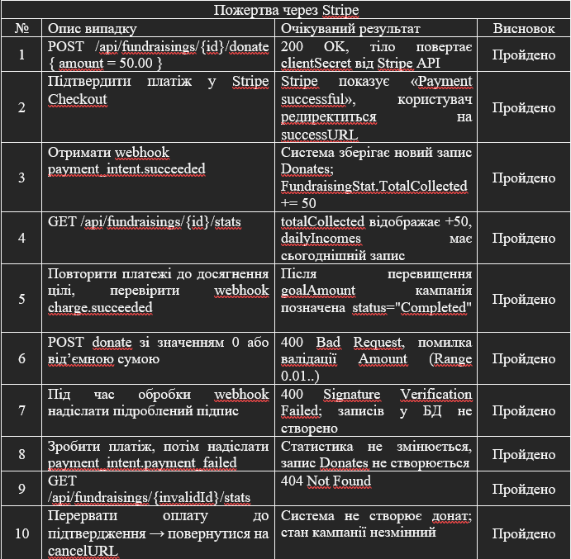
Тестування
Протестовано роботу оплати та її загального пайплайну, відпрацювання івентів на оплату(успішних, не успіішних, компліти), релевантність та працездатність webhook.
Протестовано роботу категорій, каскадне видалення, проходження атрибуту авторизованого юзера, валідація створення

Slide 13
Підсумки
У результаті виконання практики було розроблено програмну систему для організації збору коштів, яка реалізує повноцінний набір функцій для взаємодії з користувачами, донорами, адміністраторами та зовнішніми сервісами, CRUD операціям пов’язаним із ініціативами та сборами. Увага була приділена загалом розробці статистики зборів, ініціатив та пайп-лайну зборів включно із реалізацією Stripe.

